Slide 1
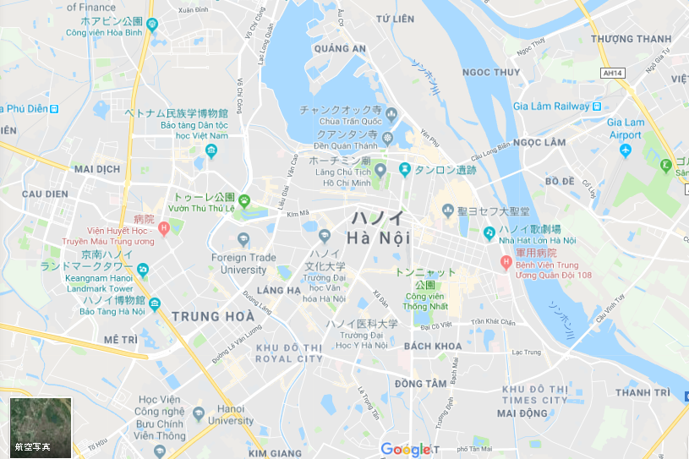
駐車規制道路（２月２４日～
３月２日まで路上駐車禁止）
ハノイ関連マップ
↑空港方面
日本大使館
1km

